Slide 1
স্বাগতম اهلا و سهلا
মোঃ নজরুল ইসলাম,সহকারী শিক্ষক বিজ্ঞান, রামজীবন ইসলামিয়া দাখিল মাদ্রাসা, সুন্দরগঞ্জ, গাইবান্ধা।
২২/০৯/২০২১
১

Slide 2
শিক্ষক পরিচিতি
মোঃ নজরুল ইসলাম।
সহকারী শিক্ষক বিজ্ঞান।
রামজীবন ইসলামিয়া দাখিল মাদ্রাসা।
সুন্দরগঞ্জ, গাইবান্ধা।
মোবাইল নং- ০১৭২৩২৪৯১৭৭
mdnazrul123412@gmail.com
মোঃ নজরুল ইসলাম
মোঃ নজরুল ইসলাম,সহকারী শিক্ষক বিজ্ঞান, রামজীবন ইসলামিয়া দাখিল মাদ্রাসা, সুন্দরগঞ্জ, গাইবান্ধা।
২২/০৯/২০২১
২

Slide 3
পাঠ পরিচিতি
শ্রেণীঃ ৯ম।
বিষয়ঃ পদার্থ বিজ্ঞান।
অধ্যায়ঃ ৭ম।(তরঙ্গ ও শব্দ)
মোঃ নজরুল ইসলাম,সহকারী শিক্ষক বিজ্ঞান, রামজীবন ইসলামিয়া দাখিল মাদ্রাসা, সুন্দরগঞ্জ, গাইবান্ধা।
২২/০৯/২০২১
৩

Slide 4
এই পাঠ শেষে শিক্ষার্থীরা...
তরঙ্গ কি বলতে পারবে ।
তরঙ্গের বৈশিষ্ট ব্যাখ্যা করতে পারবে
বিভিন্ন তরঙ্গ বর্ণনা করতে পারবে ।
তরঙ্গ সংশ্লিষ্ট রাশি সমূহের মধ্যে সম্পর্ক স্থাপন এবং পরিমাপ করতে পারবে ।
মোঃ নজরুল ইসলাম,সহকারী শিক্ষক বিজ্ঞান, রামজীবন ইসলামিয়া দাখিল মাদ্রাসা, সুন্দরগঞ্জ, গাইবান্ধা।
২২/০৯/২০২১
৪

Slide 5
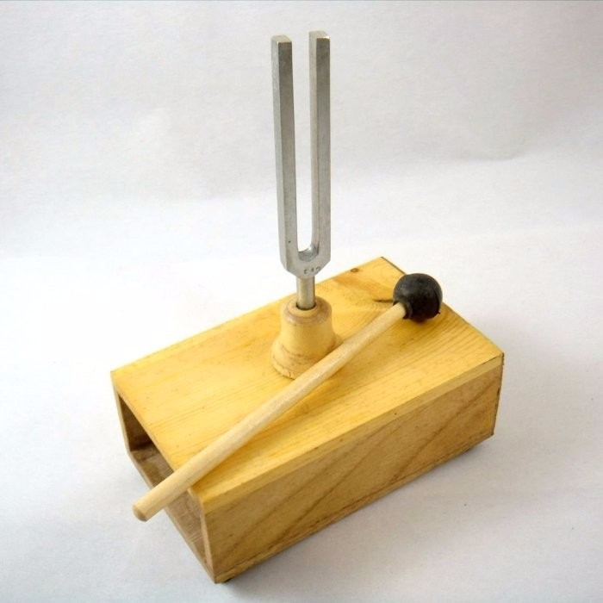
এসো নিচের ছবি গুলো দেখি
মোঃ নজরুল ইসলাম,সহকারী শিক্ষক বিজ্ঞান, রামজীবন ইসলামিয়া দাখিল মাদ্রাসা, সুন্দরগঞ্জ, গাইবান্ধা।
২২/০৯/২০২১
৫

Slide 6
আজকের পাঠ
তরঙ্গ ও শব্দ
মোঃ নজরুল ইসলাম,সহকারী শিক্ষক বিজ্ঞান, রামজীবন ইসলামিয়া দাখিল মাদ্রাসা, সুন্দরগঞ্জ, গাইবান্ধা।
২২/০৯/২০২১
৬

Slide 7
সরল স্পন্দন গতিঃ
পর্যাবৃত্ত গতি
সরলরৈখিক গতি
স্পন্দন গতি
ত্বরণ α – সরণ
সরল স্পন্দন গতি : যদি কোন পর্যাবৃত্ত গতিসম্পন্ন কণার গতিপথ সরলরৈখিক হয় এবং এর দিক সব সময় সাম্যবস্থান অভিমুখী হয়, তাহলে তাকে সরল স্পন্দন গতি বলে। অথবা, হুকের সূত্রের কারনে যে স্পন্দন গতি হয় তাকে সরল স্পন্দন গতি বলে।
২২/০৯/২০২১
৭
মোঃ নজরুল ইসলাম,সহকারী শিক্ষক বিজ্ঞান, রামজীবন ইসলামিয়া দাখিল মাদ্রাসা, সুন্দরগঞ্জ, গাইবান্ধা।

Slide 8
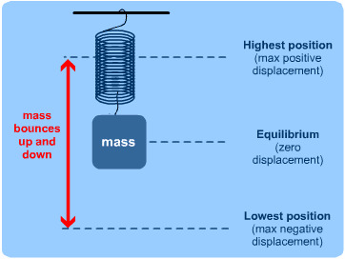
সর্বোচ্চ ধনাত্মক বিস্তার (+a)
ভর অবস্থানের পরির্বতন λ
ভর
শূন্য বিস্তার বা
সাম্যবস্থান
তরঙ্গঃ
তরঙ্গ হচ্ছে একটা মাধ্যমের ভেতর দিয়ে অন্য জায়গায় শক্তি পাঠানোর প্রক্রিয়া। যেখানে মাধ্যমের কণাগুলোর স্থান পরিবর্তন হয় না।
সর্বোনিম্ন ঋণাত্মক
বিস্তার (-a)
২২/০৯/২০২১
৮
মোঃ নজরুল ইসলাম,সহকারী শিক্ষক বিজ্ঞান, রামজীবন ইসলামিয়া দাখিল মাদ্রাসা, সুন্দরগঞ্জ, গাইবান্ধা।

Slide 9
তরঙ্গের বৈশিষ্টঃ
মাধ্যম প্রয়োজন ,
মাধ্যমের কনাগুলি নিজ অবস্থানে স্পন্দিত হয় কেবল,স্থান পরিবর্তন হয় না,
তথ্য বা শক্তি স্থানানতরিত হয়,
সব তরঙ্গের বেগ তার মাধ্যমের প্রকৃতির উপর নির্ভর করে।
তরঙ্গের প্রতিফলন, প্রতিসরন হয়,
তরঙ্গের উপরিপাতন হয়।
মোঃ নজরুল ইসলাম,সহকারী শিক্ষক বিজ্ঞান, রামজীবন ইসলামিয়া দাখিল মাদ্রাসা, সুন্দরগঞ্জ, গাইবান্ধা।
২২/০৯/২০২১
৯

Slide 10
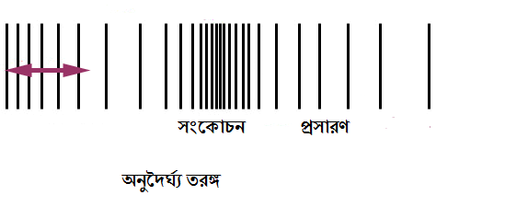
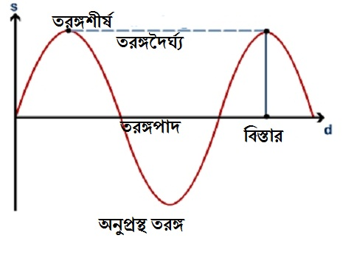
তরঙ্গের প্রকার ভেদ
অনুদৈর্ঘ্য তরঙ্গ
অনুপ্রস্থ তরঙ্গ
মোঃ নজরুল ইসলাম,সহকারী শিক্ষক বিজ্ঞান, রামজীবন ইসলামিয়া দাখিল মাদ্রাসা, সুন্দরগঞ্জ, গাইবান্ধা।
২২/০৯/২০২১
১০

Slide 11
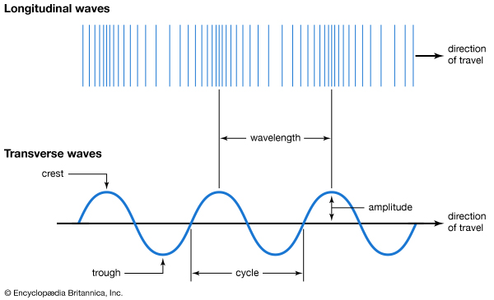
সংকোচন
আনুদৈর্ঘ্য
তরঙ্গের দিক
প্রসারণ
তরঙ্গদৈর্ঘ্য
তরঙ্গ শীর্ষ
বিস্তার
আনুপ্রস্থ
তরঙ্গের দিক
তরঙ্গপাদ
তরঙ্গ সংশ্লিষ্ট রাশি
মোঃ নজরুল ইসলাম,সহকারী শিক্ষক বিজ্ঞান, রামজীবন ইসলামিয়া দাখিল মাদ্রাসা, সুন্দরগঞ্জ, গাইবান্ধা।
২২/০৯/২০২১
১১

Slide 12
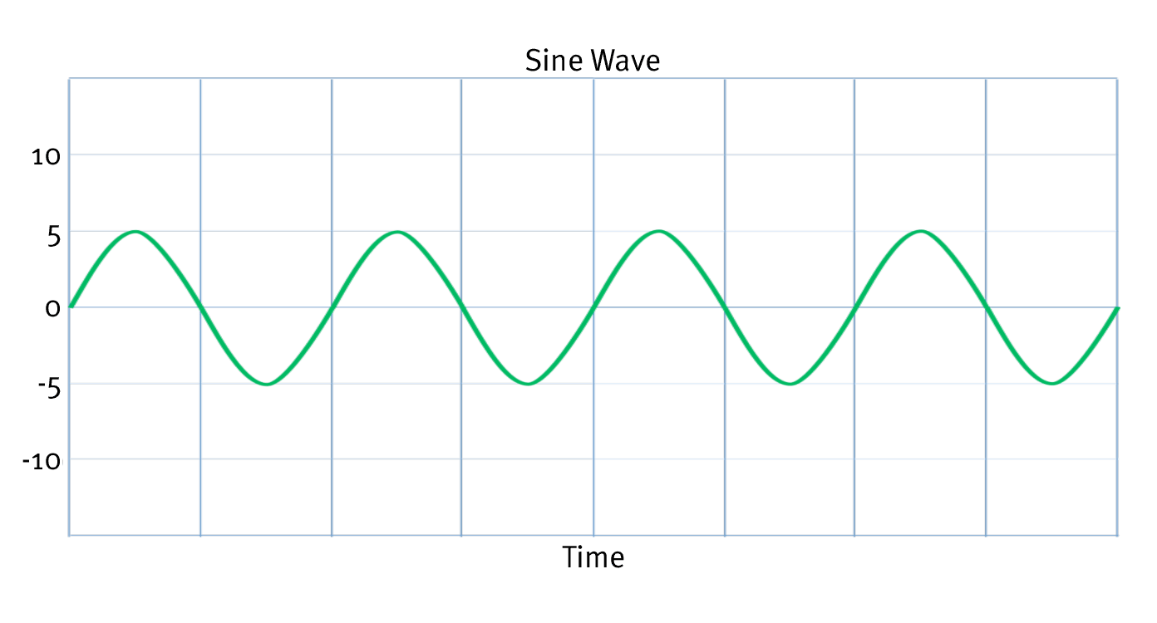
একক কাজঃ
নিচের তরঙ্গ থেকে কম্পাংক, বিস্তার নির্ণয় করঃ
সময়ের সাপেক্ষে তরঙ্গ
বি
স্তা
র
(m)
সময় (s)
মোঃ নজরুল ইসলাম,সহকারী শিক্ষক বিজ্ঞান, রামজীবন ইসলামিয়া দাখিল মাদ্রাসা, সুন্দরগঞ্জ, গাইবান্ধা।
২২/০৯/২০২১
১২

Slide 13
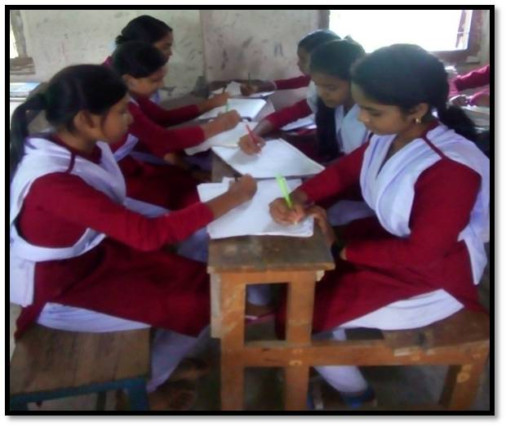
দলীয় কাজ
তরঙ্গদৈর্ঘ্য, কম্পাংক এবং তরঙ্গবেগের সাথে সম্পর্ক নির্ণয় কর।
মোঃ নজরুল ইসলাম,সহকারী শিক্ষক বিজ্ঞান, রামজীবন ইসলামিয়া দাখিল মাদ্রাসা, সুন্দরগঞ্জ, গাইবান্ধা।
২২/০৯/২০২১
১৩

Slide 14
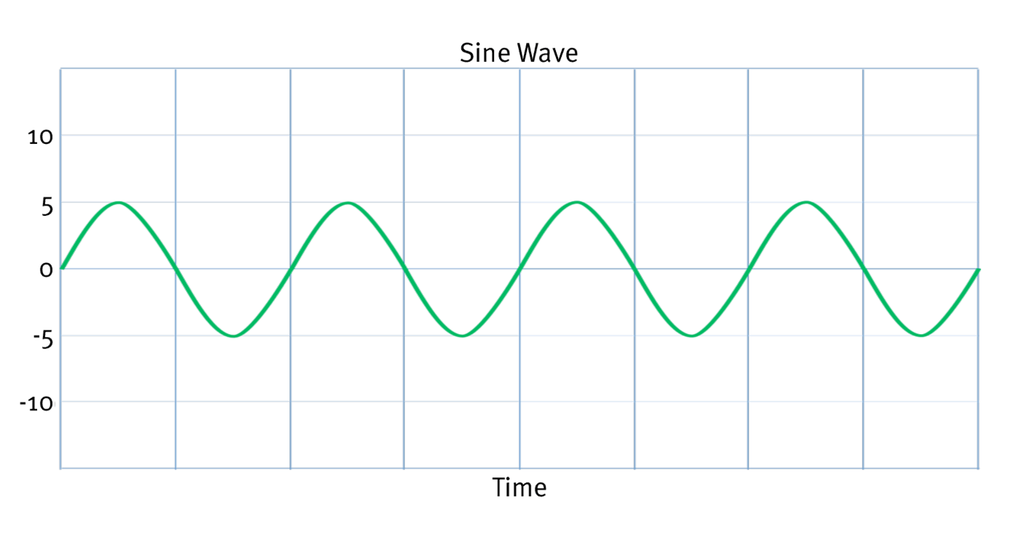
বাড়ির কাজ
নিচের তরঙ্গে কি কি তথ্য প্রয়োগ করলে বিস্তার এবং পর্যায়কাল বের করা যাবে ?
মোঃ নজরুল ইসলাম,সহকারী শিক্ষক বিজ্ঞান, রামজীবন ইসলামিয়া দাখিল মাদ্রাসা, সুন্দরগঞ্জ, গাইবান্ধা।
২২/০৯/২০২১
১৪

Slide 15
সবাইকে
شكرا كثيرا
ধন্যবাদ
মোঃ নজরুল ইসলাম,সহকারী শিক্ষক বিজ্ঞান, রামজীবন ইসলামিয়া দাখিল মাদ্রাসা, সুন্দরগঞ্জ, গাইবান্ধা।
২২/০৯/২০২১
১৫

